Slide 1

政务先锋
——基于检索增强的便民问答系统
Notes:
1.7.2013
null
‹#›

Slide 2

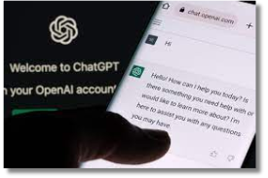

项目背景
GPT的盛行
2022年年底及2023年年初，GPT(Generative Pre-trained Transformer)盛行于各个领域，它的成熟带来了一系列生产力的提升，GPT具备了强大的自然语言处理和对话生成能力，能够理解和生成人类语言。
政务服务的需求
政务服务需要处理大量的信息和用户需求。而GPT可以通过对话方式与用户交互，提供智能化的支持和服务。
Notes:
1.7.2013
null
‹#›

Slide 3
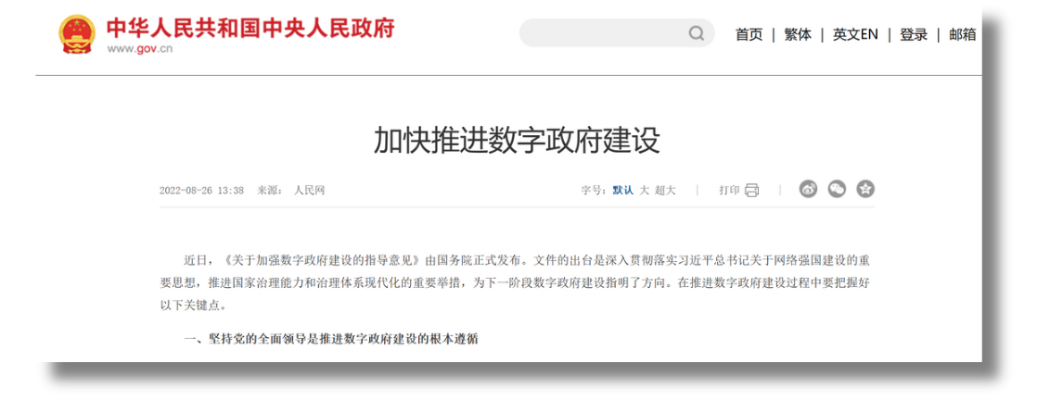
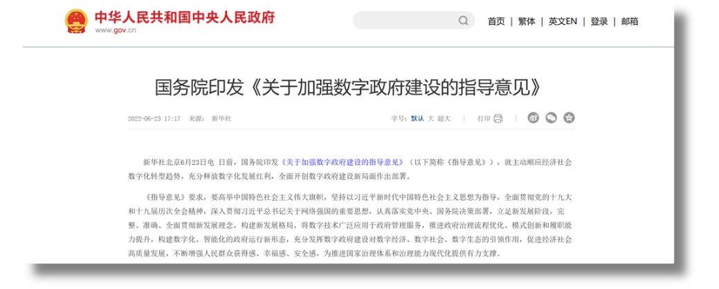
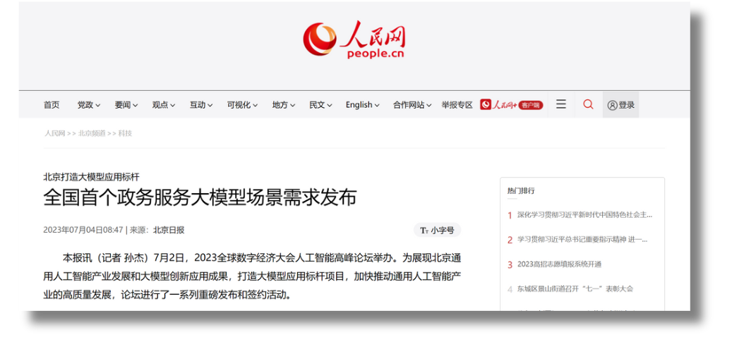
社会价值
我国《“十四五”规划纲要》中明确指出将深度学习框架算法平台构建和自然语言处理等领域创新列为重点科技前沿领域发展目标，足见国家对相关研究应用到国防民生的重视程度，基于深度学习技术的问答研究具有十分重要的战略意义。
作为国内首个政务服务领域大模型应用探索，北京市政务服务大模型更是在国内外探索大模型助力政务管理实践方面具有极强的示范带动意义。
本项目立足于“讲民生政策触手可及”的理念，服务于人民群众对民生政策的知悉需求，创设一站式便民问答系统，把政策解读给群众，以技术服务政务，对提高人民的幸福感，推动数字中国建设具有深刻的现实意义。
Notes:
1.7.2013
null
‹#›

Slide 4
项目背景
三大痛点
刚性和有限的回答
回答缺少针对性
提供错误信息
系统
低级
人工处理和延迟——需要一定的时﻿间和人力资源。这会导致服务的延迟和效率低下
效率
低下
更新
缓慢
由于政策和法规经常变化，传统系统可能无法及时更新信息，导致提供的答案可能过时或不准确。

Slide 5

解决方案
针对三大痛点，形成解决方案
目标
提升咨询的效率和准确性
升级
系统
提速
赋能
提升
效率
增强交互性
完整的事项办理要素
升级便民服务功能
减少用户等待时间
紧跟政策法规
回答简洁精准
减少人力浪费

Slide 6

项目简介
本项目将以技术为核心，搭建政务便民服务领域的知识库问答系统。
本项目建立的检索能力增强的语言模型和不断更新维护的向量文本数据库，将凭借强大的信息检索能力和相似度感知能力，成为突破当前便民服务的痛点难点的重要手段。
提升
政府服务的效率和质量
增强
政府与公众之间的互动和沟通
推动
数字化转型和智慧政务建设
Notes:
1.7.2013
null
‹#›

Slide 7



项目简介
1.处理语言模型的回复范围限制；
3.提升安全性；
探索重点
2.优化文本近似度检索效果；
4.前后端开发工作。
用户询问问题
发送至LLM服务器
LLM处理信息
前端展示结果
LLM回传信息
用户
前端页面
大语言模型服务器
Notes:
1.7.2013
null
‹#›

Slide 8
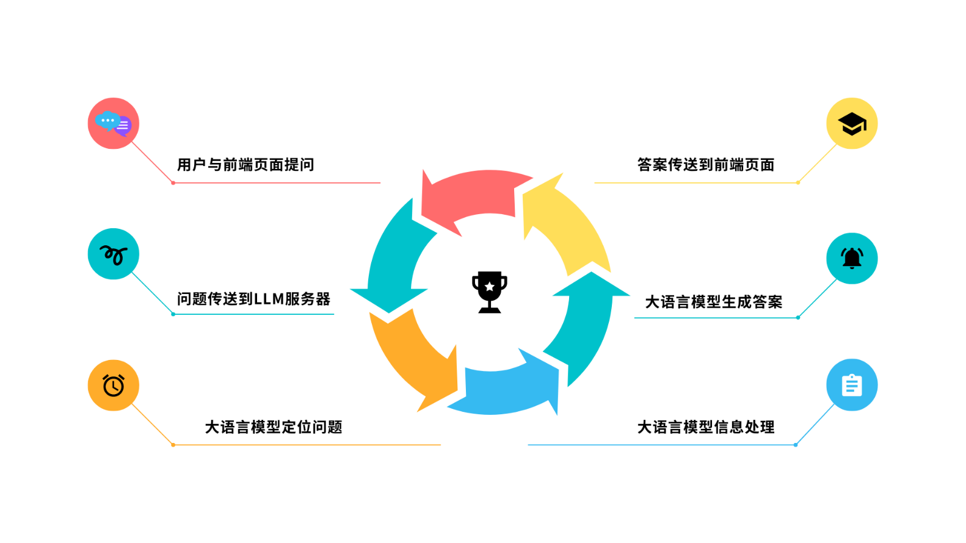
项目简介
语言模型
本项目语言模型尝试了chatGLM2、llama2等，最后选择chatglm2-6b模型，成功部署并且测试微调方式通过。
Notes:
1.7.2013
null
‹#›

Slide 9
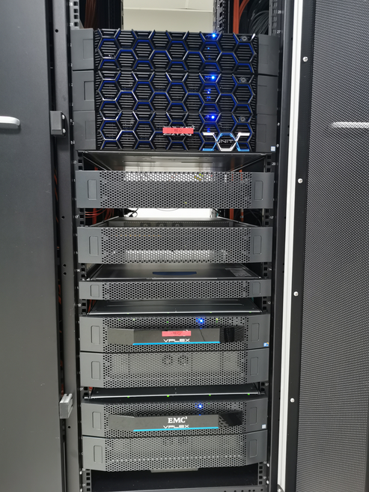
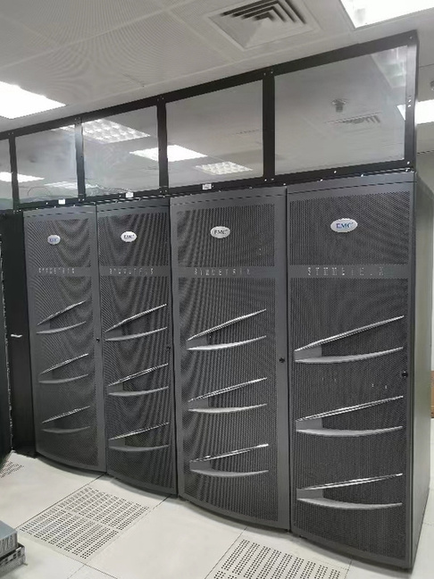
实践过程
对选择向量数据库
切分储存文本技术
进行探索优化
收集、处理数据
定期采用小数据进行微调尝试
本项目由专业的指导老师进行建议咨询方面，以学校的实验室设备作为项目未来研发的坚实保障，拥有较高的落地可行性。
Notes:
1.7.2013
null
‹#›

Slide 10
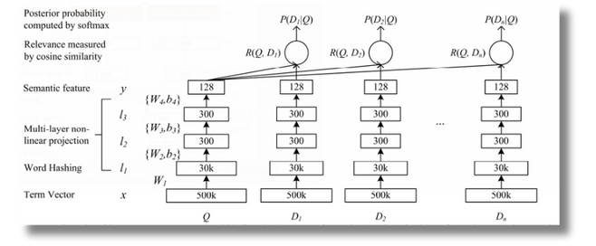

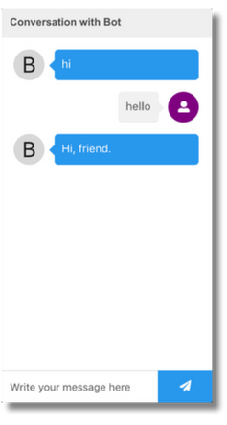
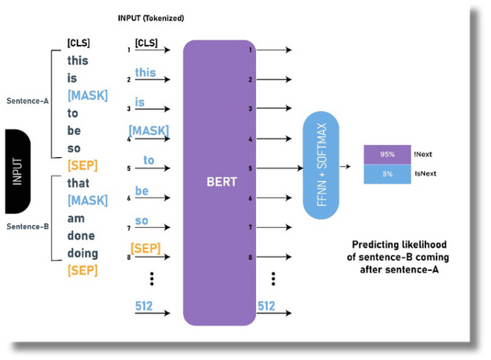
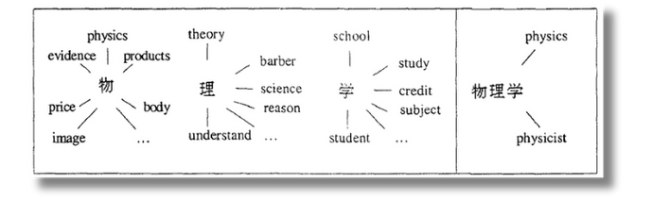
实践过程
1、基于对话框式的交互前端页面
（2）计算两个文本的相似度
使用
算法
文本匹配(Text Matching)
（3）判断文本的情感极性,如正面或负面
2、基于深度学习的文本处理算法
（1）基于词典的分词算法,将文本分割成词语
Word Segmentation
BERT技术
Notes:
1.7.2013
null
‹#›

Slide 11
实践过程
数据采集和清洗
模型训练和优化
文本切分和相似度检索
数据采集和清洗模块涉及到对各类政策法规相关的文本数据进行抓取和预处理。
这个过程需要利用数据下载、数据去重清洗、数据格式转换等多项技术进行。
这个过程需要运用深度学习和自然语言处理等技术，使用大量数据来训练语言模型，并不断优化其精度和效率。
将较长的文本切分成短句，方便模型理解和处理；而文本相似度检索技术可以对用户提问进行相似度匹配，以找到最相关的答案。
Notes:
1.7.2013
null
‹#›

Slide 12
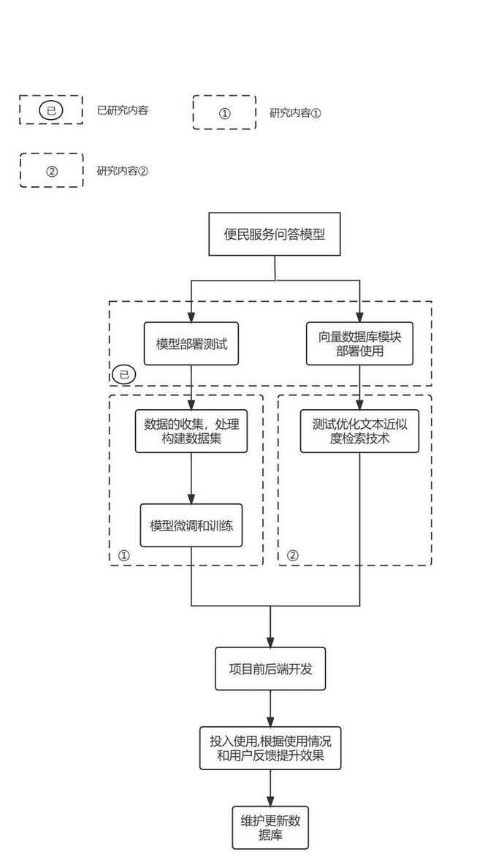
实践过程
已完成
语言模型部署测试和选择
进行中
数据的收集和处理构建数据集
语言模型的微调和优化
进行中
文本切分和近似度检索技术的选择测试优化
推广项目寻找商业合作方
根据需求部署开发后端API和设计做出前端UI界面
按照后续的需求和用户反馈不断优化提升项目
Notes:
1.7.2013
null
‹#›

Slide 13

创新意义
传统项目
本项目
准确率：80%左右
选择模型语料：英文
问答效率：低
特点：主观性强，难以证实；
生成结果质量参差不齐；
准确率：85%
选择模型语料：中文开源
问答效率：高
特点：实时对话，可追溯；
方便灵活，信息可靠。
VS

Slide 14

创新之处
1.使用检索加生成的新问答范式
智慧政务建设
为公众提供便捷、高效的服务
提供准确的便民服务
2.可迁移、扩展到其他领域，具有广泛适用性
提升用户体验和满意度
3.具有无监督学习的优势
4.可更新、持续迭代
5.提高用户粘性
6.促进产业融合
Notes:
1.7.2013
null
‹#›

Slide 15

发展前景
对用户
帮助普通用户解答便民服务相关问题；
提升用户体验感和满意度。
对政府
帮助政府提升便民服务效率和数字化治理能力，加快建设智慧政府；
帮助国家在语言模型这个领域的发展，加快建设网络强国、数字中国；
未来展望
未来，我们的项目有望广泛应用于便民服务中，有利于提升用户的体验、加快数字化政府建设、促进AI技术的发展。
对技术发展
帮助AI提高数据收集和学习能力，增强其在专业领域应用的探索。
Notes:
1.7.2013
null
‹#›

Slide 16
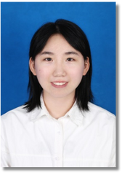
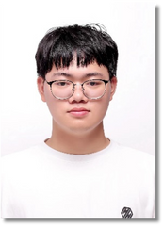
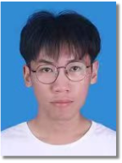
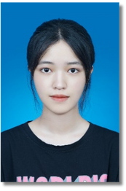
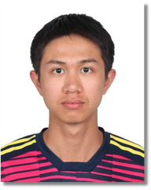
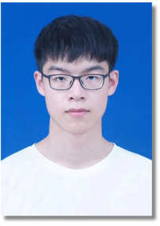
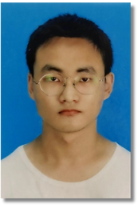
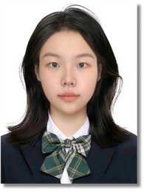
团队介绍
技术团队
产品经理
方嘉瑜
法务
夏宇航
负责人
徐赫
社会积极分子
优秀志愿者
曾获校级一等奖学金
全国高校第十七届“金法槌杯”模拟法庭大赛三等奖
浙江理工大学第八届互联网+创新创业大赛院级一等奖
浙江理工大学2021年本科生创新计划一般立项
浙江理工大学2023年“挑战杯”大学生课外学术科技作品竞赛校级三等奖
2022届浙江理工大学大学生程序设计竞赛一等奖
蓝桥杯C/C++组省赛二等奖
曾获校级二等奖学金
宣传
蔡琰
技术员
金坤东
浙江省高校首届心理情景剧短视频大赛校级三等奖
首届全国高校心理微电影优秀作品校级三等奖
曾获校级三等奖学金
蓝桥杯C组省赛3等奖
mathorcup杯3等奖
法务
杨烁
2021级法学
技术员
郭奇
财务
黄朵儿
2022级计算机科学与技术
2022级会计学
Notes:
1.7.2013
null
‹#›

Slide 17

THANKS
恳请各位评委老师批评指正
Notes:
1.7.2013
null
‹#›

